Slide 1
Statistiques
Statistiques à 1 variable
Philippe Schlegel

Slide 2
Statistiques à 1 variable :
Que sont les statistiques ?
Représenter graphiquement les séries statistiques
Calculer la moyenne et la médiane
Calculer les quartiles
Calculer l'étendue
Calculer la variance et l'écart type

Slide 3
Que sont les statistiques ?
La statistique est une discipline qui étudie les phénomènes à travers la collecte de données, leur analyse, l’interprétation des résultats et leur présentation.
C’est à la fois une branche des mathématiques appliquées, une méthode et un ensemble de techniques.
La statistique fait partie de la science des données (Data Science). C’est un secteur en plein essor.
La statistique s’appuie sur la théorie des probabilités.
Elle est utilisée dans des domaines très variés : l’économie, la biologie, le management, l’informatique, la santé….

Slide 4
Que sont les statistiques ?
Le travail du statisticien consiste à fournir des outils d’aide à la décision en se basant sur l’ensemble des données collectées.
Il applique donc des règles et des méthodes pour extraire des données importantes mais aussi pour les rendre compréhensibles.
Le nombre croissant des données traitées pousse naturellement le statisticien à se tourner vers l’outils informatique.
Il doit allier ses connaissances en mathématiques avec des notions d’informatique.

Slide 5
Quelques exemples d’utilisation des statistiques ?
Prévision météo.
Démographie/recensement.
Marketing : sondage d’opinion
Production industrielle : estimation des rebuts
Santé : propagation d’une épidémie
Bourse : analyse technique
Informatique : Interpolation

Slide 6
Série statistique :
En statistique, nous nous appuyons souvent sur des séries de nombres
  Température sur une année.
  Cours d'une action sur un mois.
  Notes des étudiants à un partiel.
C'est que nous appelons une série statistique.
En termes de représentation, il s'agit d'une suite de nombres :
  17 – 20 – 5 – 6 – 8 – 11 – 12 – 13 -15
Le travail du statisticien est de tirer un maximum d'information sur cette série.
Nous voudrions avoir une idée globale de la représentation de ces nombres.

Slide 7
Représentation graphique :
L'outil graphique nous permet d'avoir une bonne première appréciation d'une série statistique.
Il existe plusieurs types de graphiques pour s'adapter à toutes les situations.
Représentons la série ci-dessous avec un diagramme en barres:
Représentons la série ci-dessous avec un diagramme sectoriel:
Imaginons que le montant des ventes pour cette société s'élève à 1 250 000 d'euros. Donnez le montant des ventes par région du monde
 | Janvier | Février | Mars | Avril | Mai | Juin | Juillet | Août | Septembre | Octobre | Novembre | Décembre
Montant des ventes | 100 | 85 | 104 | 120 | 130 | 190 | 210 | 220 | 190 | 120 | 90 | 80
 | Amérique du nord | Amérique du sud | Asie | Europe | Océanie | Afrique
Ventes | 20% | 9% | 10% | 54% | 2% | 5%

Slide 8
Représentation graphique :
Parfois la nature des données nous oriente vers un graphique plutôt qu'un autre :
  Données discrètes : Ce sont les valeurs distinctes (nombre d'enfants par famille, âge des personnes).
    Diagramme en barres
  Données continues : Ce sont des valeurs contenus dans un intervalle (taille des arbres, temperatures)
    Histogramme
Représentons sous forme d'histogramme la série suivante :
Nous avons la possibilité de changer les intervalles du graphique
Salarié | Bob | Kim | Jim | Alison | John | Alex | Ron | Beth | Brit | Jo
Salaire | 26000 | 52000 | 34000 | 32000 | 44000 | 28000 | 50000 | 47000 | 29000 | 31000

Slide 9
Représentation graphique :
Il est aussi possible d'avoir une vision cumulée des séries statistiques
Commençons par tracer la représentation de la série suivante en nuage de points (fréquentation d'une salle de sport) :
Calculons maintenant les effectifs cumulés en additionnant Les effectifs en dessous de la fréquentation
Représentons graphiquement les effectifs cumulés

Slide 10
Série statistique :
Il est donc possible de résumer une série statistique à l'aide de plusieurs indicateurs :
  La moyenne
  La médiane
  L'étendue
  L'écart type
Ces indicateurs vont nous donner des informations plus précises sur :
  La position de la série (moyenne, médiane).
  La dispersion de la série (étendue, écart type).
Naturellement, les indicateurs seront de la même nature que les éléments de la série sur laquelle ils se basent.

Slide 11
Série statistique - moyenne :
La moyenne représente une répartition égalitaire.
La moyenne est la valeur que prendrait chaque élément de la série statistique sans changer la valeur globale.
  Exemple : Bob a acheté 3 actions LVMH cette année :
    Le 21/01/21 pour 503 euros
    Le 15/04/21 pour 560 euros
    Le 01/10/21 pour 635 euros
  L'ensemble lui a coûté 503 + 560 + 635 = 1698 euros.
  C'est comme si chaque action lui avait coûté 1698 / 3 = 566 euros.
  Dans cette exemple 566 est la moyenne : 566 + 566 + 566 = 1698 euros.

Slide 12
Série statistique - moyenne :
Il est possible de représenter la moyenne graphiquement.
Pour cela reprenons les données du cours de la bourse :
Il est possible d'utiliser la fonction Excel moyenne().

Slide 13
Série statistique – moyenne avec coefficient :
Les coefficients indiquent que tous les éléments n'ont pas la même valeur.
Imaginons une série de note qui ont des coefficients différents car les matières sont plus ou moins importantes dans le cursus:
On peut voir le coefficient comme s'il avait reçu plusieurs fois la note :
  18 coefficient 5 est équivalent à 5 fois la note 18.
Toutes les notes n'ont donc pas la même pondération pour le calcul de la moyenne :
  1*4 + 1*18 + 5*7 + 3*17 + 3*12 + 1*11 + 3*14 + 5*18 / 22

Slide 14
Série statistique – médiane :
La médiane désigne le milieu de la série statistique ordonnée.
Autrement dit, la valeur médiane est telle qu'il y a autant de valeurs plus petites qu'elle qu'il y a de valeurs plus grandes qu'elle.
Il ne faut pas confondre médiane et moyenne.
Imaginons une série statistique portant sur l'âge d'une population de 10 personnes :
  5 – 50 – 45 – 65 – 15 – 62 – 18 – 12 – 75 – 95
Commençons par trier cette série :
  5 – 12 – 15 – 18 – 45 – 50 – 62 – 65 – 75 – 95
La médiane se trouve donc entre 45 et 50 et divise ma série en 2 sous séries de 5 éléments.

Slide 15
Série statistique – médiane :
Pour calculer la médiane, il suffit de prendre la moyenne des valeurs qui entourent la médiane :
  45 + 50 / 2 = 95 /2 = 47,5
Lorsque le nombre de valeurs est impair, la médiane est égale à l'élément qui sépare la série en deux sous séries de même taille :
  5 – 12 – 15 – 18 – 45 – 50 – 62 – 65 – 75
Ici la médiane est 45. Dans la série 4 éléments sont inférieurs à 45, 4 éléments sont supérieurs.
Si on calcule la moyenne (38,555) on s'aperçoit que la médiane et la moyenne sont différentes.

Slide 16
Série statistique – quartiles :
La médiane divise une série statistique en 2 parties égales, les quartiles la divise en 4.
Reprenons la série statistique et voyons ce que nous donne la fonction Excel =quartile(plage, indice quartile):
  5 – 12 – 15 – 18 – 45 – 50 – 62 – 65 – 75
Imaginons maintenant que nous voulons utiliser la notion de quartile sur des éléments pondérés :
Nous devons dans ce cas recréer la série statistique en dupliquant les notes en fonction de leur pondération

Slide 17
Série statistique – l'étendue :
L'étendue va nous donner une information sur la dispersion des données. Sont-elles plutôt regroupées ou au contraire très dispersées.
En effet, les deux séries statistiques suivantes ont la même moyenne et la même médiane :
  10 – 11 – 12 – 13 – 14 – 15 – 16 – 17
  0 – 6 – 9 – 13 – 14 – 18 – 21 – 27
L'étendue est la différence entre la plus grande valeur de la série et la plus petite.
Calculons l'étendue pour ces deux séries.

Slide 18
Série statistique – l'étendue :
L'étendue de la série 1 : 17 – 10 = 7
L'étendue de la série 2 : 27 – 0 = 27
L'étendue est finalement la taille de l'intervalle sur lequel s'étalent les éléments de la série.
L'étendue nous donne bien une idée de la dispersion.
Cette notion est très imparfaite car elle ne tient pas compte de la série statistique au complet. Elle s'appuie uniquement sur les cas limites qui pourraient ne pas être représentatifs de la série.
Un cas limite pourrait être un cas hautement improbable ou même une erreur de mesure.
Nous verrons que l'écart type est plus fiable.

Slide 19
Série statistique – Variance et écart-type :
La variance et l'écart-type sont des notions fortement liées.
Ils donnent une idée de la dispersion autour de la moyenne.
Nous cherchons donc à mettre en valeur les écarts à la moyenne :

Slide 20
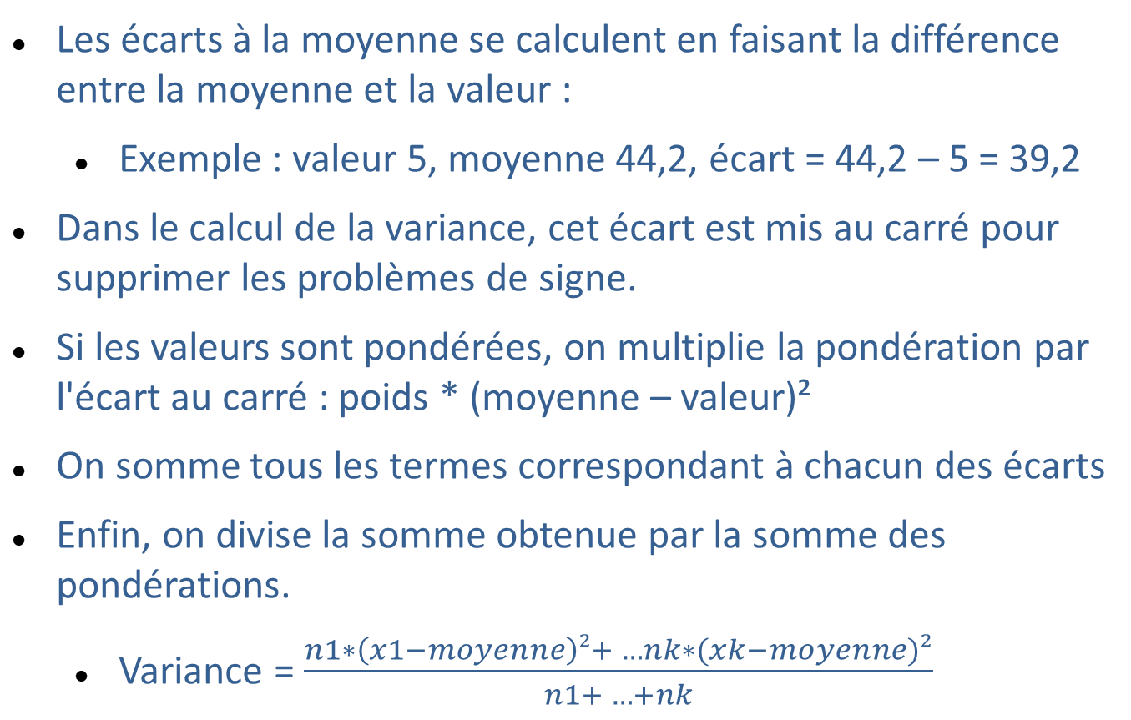
Série statistique – Variance et écart-type :
Les écarts à la moyenne se calculent en faisant la différence entre la moyenne et la valeur :
  Exemple : valeur 5, moyenne 44,2, écart = 44,2 – 5 = 39,2
Dans le calcul de la variance, cet écart est mis au carré pour supprimer les problèmes de signe.
Si les valeurs sont pondérées, on multiplie la pondération par l'écart au carré : poids * (moyenne – valeur)²
On somme tous les termes correspondant à chacun des écarts
Enfin, on divise la somme obtenue par la somme des pondérations.
  Variance = $\frac{n1∗\left(x1−moyenne\right)²+ …nk∗(xk−moyenne)²}{n1+ …+nk}$

Slide 21
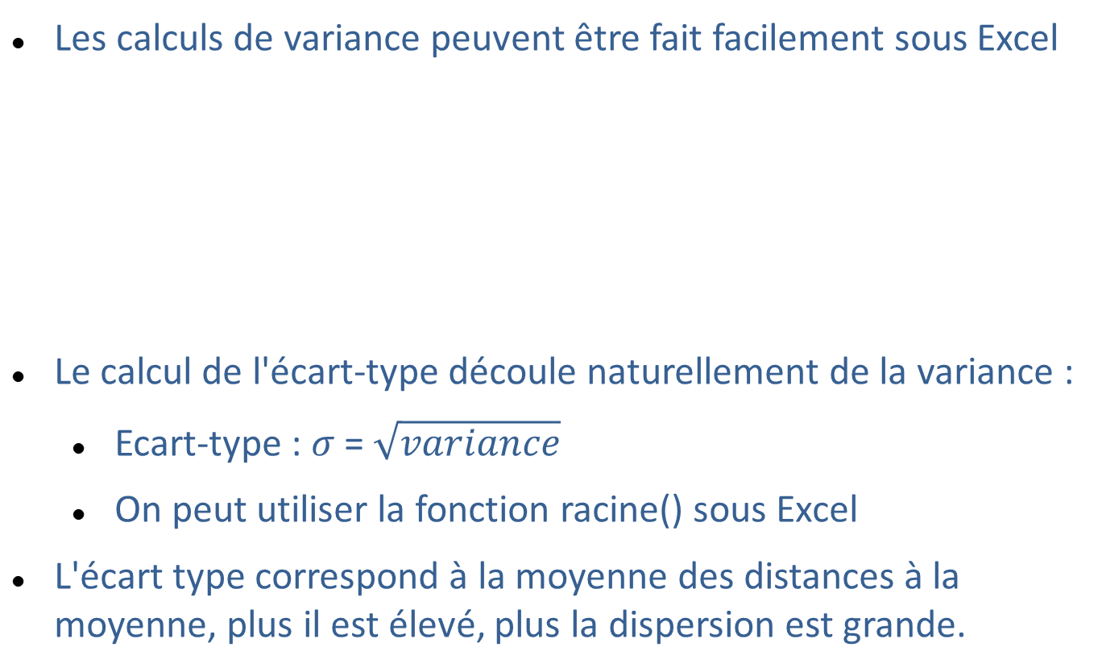
Série statistique – Variance et écart-type :
Les calculs de variance peuvent être fait facilement sous Excel
Le calcul de l'écart-type découle naturellement de la variance :
  Ecart-type : $σ$ = $\sqrt{variance}$
  On peut utiliser la fonction racine() sous Excel
L'écart type correspond à la moyenne des distances à la moyenne, plus il est élevé, plus la dispersion est grande.

Slide 22
Série statistique – Variance et écart-type :
Il est possible de calculer simplement l'écart type avec une calculatrice ou avec un tableur comme Excel (fonction =ECARTYPE.STANDARD())
Utilisons les séries statistiques suivantes pour déterminer les différences entre 2 groupes d'élèves :
Calculer les moyennes et les écart types des deux étudiants ci-dessus.
Que pouvez-vous en conclure ?
Notes Etudiants 1 | 18 | 20 | 2 | 3 | 8 | 10 | 20 | 4 | 5 | 15 | 5
Notes Etudiants 2 | 11 | 9 | 13 | 8 | 11 | 12 | 9 | 7 | 11 | 9 | 10

Slide 23
Bilan
Résumé des notions abordées.
Questions.
Difficultés particulières ?

